Slide 1
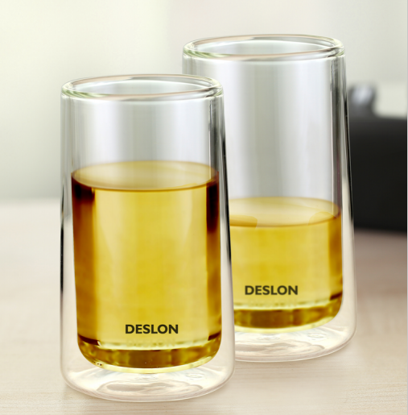
新价格
｜德世朗杯壶—品尚系列｜产品介绍
DSY-TZ006A
水悦生活玻璃杯套装
产品容量：280ml＋280ml
杯口内径：6.2cm
杯体材质：高硼硅耐热玻璃（食品接触用）
工 艺：纯手工吹制
耐 热：－20℃---150℃
------------------------------------------------------
零 售 价：208.00元（2只装）
批 发 价：47.00元
------------------------------------------------------
产品特点：
1.整体造型采用简约的设计风格，高雅大方，晶莹剔透
的优质玻璃材质，给人清新、清爽的感觉；
2.杯身设计采用双层隔热结构防烫，360度全方位视觉
体验，通透性非常好；
3.玻璃材质无异味不宜吸附其它味道，防腐蚀可盛放
任何冷热饮品，易清洗，绿色、健康；
4.双层隔热、纯手工吹制；
5.适合场所居家、办公等；

